Slide 1
درمان چاقی با رویکرد شناخت درمانی مبتنی بر ذهن آگاهی
دکتر سید عبدالمجید بحرینیان
(استاد و روانشناس بالینی دانشگاه علوم پزشکی شهید بهشتی)
منا جاسمی زرگانی
(دانشجو دکتری روانشناسی سلامت)

Slide 2
تعریف چاقی
چگونگی شکل گیری شناخت
تعریف عملی رفتار(با انجام تکنیک)
تعریف ذهن آگاهی
مناطق مغزی درگیر در ذهن آگاهی
فیلم
مداخلات خوردن با ذهن آگاهی
جمع بندی
پرسش و پاسخ
معرفی برنامه

Slide 3
تعریف چاقی

Slide 4
شناخت ها مبتني بر نگرش ها يا فرضيه هاي رشد يافته از تجربيات قبلی است (بك1979) كه به عنوان مهمترين اتصال ها در زنجيره وقايع در نظر گرفته ميشوند كه منجر به رفتار نامتعادل يا اختلالات روانشناسی ميشود.
تعامل پيچيده ای بين حوادث شناختی، فرايندها، ساختارها، نتايج شناختی، عاطفه ها، رفتارهاي آشكار، تجربيات و بافت هاي محيطی وجود دارد كه به شكل گيری رفتار مختل كمك ميكند (براسل وكندال1988).
اين روش درمانی مبتني بر اين فرضيه است كه عاطفه و رفتار تاحدود زيادی به روشی كه افراد دنيا را ادراك ميكنند بستگی دارد (بك1976، ماهونی 1991).

Slide 5
پایش کالری
ستون 1 برای یادداشت کردن زمان دقیق روزی است که شما اقلام مورد علاقه ی خود را خوردید یا نوشیدید. شما باید چیزهای خورده یا نوشیده شده را به محض خوردن یا نوشیدن در ستون بعدی بنویسید.
ستون 2 برای ارایه ی یک توصیف ساده از آنچه خورده یا نوشیده شده می باشد، شما باید صددرصد هرچیزی را که مصرف شده ثبت نمایید. لطفا خوراکی های کولادار را که در قلاب یا ابرو قرار داده شده شناسایی کنید.

Slide 6
ستون 3 برای یادداشت کردن مکانی است که شما در آن زمان بودید.
اگر در منزلتان بودید، لطفا بنویسید اتاق.
ستون 4 یک ستاره باید در ستون 4، کنار چیزی که شما خوردید و نوشیدید و آن را به عنوان چیزی افراطی و بیش از حد می نگرید، جایگزین شود، این باید نشان دهنده نگرش شما و نه افراد دیگر باشد.

Slide 7
ستون 5 برای یادداشت کردن کالری هاست.
ستون 6 برای یادداشت کردن سایر نکات مربوط است (مثل افکار یا احساساتتان، شرایط یا موقعیتی که خوردن اتفاق افتاد). همچنین شما باید هر زمانی که خودتان را وزن می کنید وزنتان را در این ستون ثبت نمایید.

Slide 8
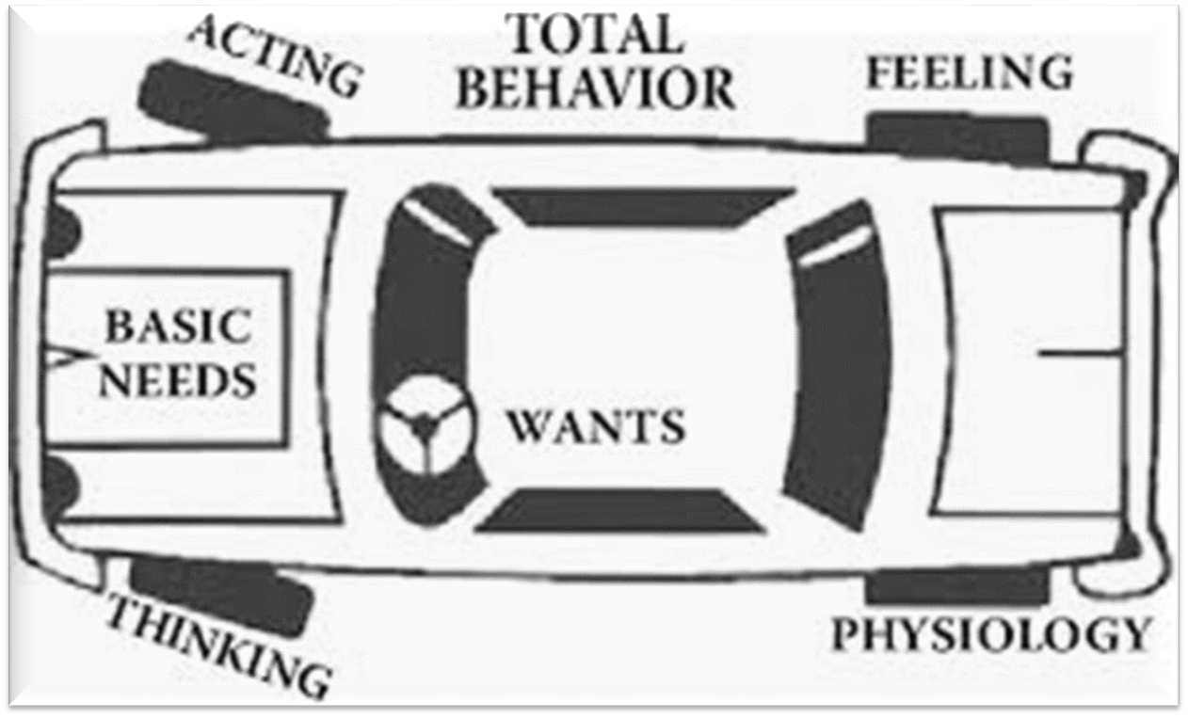

Slide 9
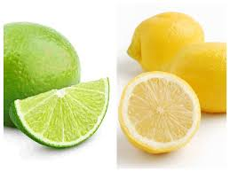

Slide 10


Slide 11
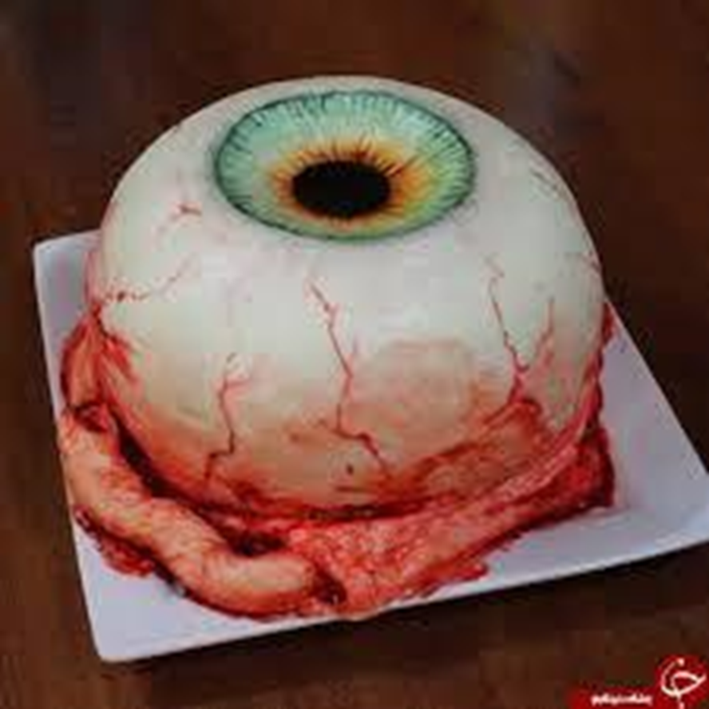

Slide 12
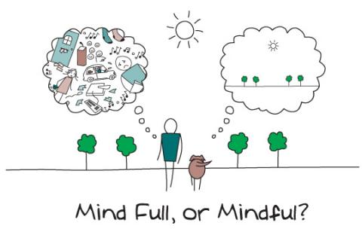

Slide 13
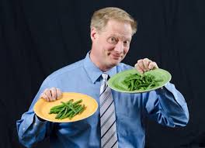
Brayan Wensink

Slide 14
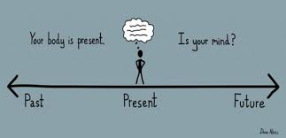
Mindfulness
Mindfulness is the psychological process of purposely bringing one's attention to experiences occurring in the present moment without judgment, which one can develop through the practice of meditation and through other training

Slide 15

Benefits of mindfulness
It directly impacts our
development
Health
Healing
Wellness
Behavior –more pre-frontal and less Amygdala

Slide 16
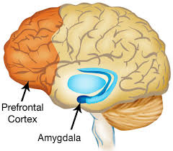
cognitive
Emotion

Slide 17
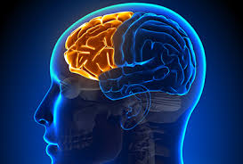
9 function of prefrontal cortex
Empathy
Insight
Response Flexibility
Emotion Regulation
Body Regulation
Morality
Intuition
Attuned communication
Fear Modulation
Remember –This all
Improves with practice

Slide 18
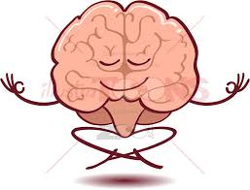
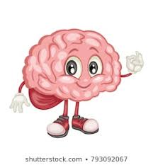
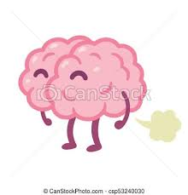
PREFRONTAL
CORTEX
CUNTIOUS
REACTION
AMYGDALA
WITH
MINDFULNESS
PREFRONTAL
CORTEX
AMYGDALA
WITHOUT
MINDFULNESS
UNCONTIOUS
REACTION

Slide 19


Slide 20


Slide 21
The Difference Between Mindful Eating And Mindless Eating

Slide 22
Mindless eating
Eating past full and ignoring your body's signals
Eating when emotion tell us to eat
Eating alone at random time and places
Eating food that are emotionally comforting
Eating and multitasking
Considering a meal and end product

Slide 23
Mindful eating
Listening to your body and stopping when full
Eating when our bodies tell us to eat(i.e., stomach growling, energy low)
Eating with others, at set times and places
Eating foods that are nutritionally healthy
When eating, just eating
Considering where foods comes from

Slide 24
9 kind of hunger_ DR.J .Bays
5 SENSES
EYE- EAR –NOSE
MOUTH
TOUCH
BODY
STOMACH HUNGER
CELLULARE HUNGER
HERT/MIND
MIND HUNGER
EMO HUNGER

Slide 25
What Is Physical Hunger?
Hunger is natural and normal.
When blood sugar drops, physical hunger rises.
It might feel like a mildly empty feeling or gnawing in your abdomen.
In addition to that gnawing in your stomach, you might also be light-headed or jittery.

Slide 26
Other Reasons We Eat
Seeing food.
Memories.
Social pressure.
Talking ourselves into eating.
The Hunger for Comfort.

Slide 28
How Mindfulness Helps You Lose Weight
Mindfulness meditation is not just about relaxing, although that can happen.
Turn mindless eating into mindful eating.
Let go of the struggle.
Notice the thoughts that trip you up.
Let go of calorie anxiety.

Slide 29
تعاریف ذهن آگاهی
ذهن آگاهی یعنی توجه کردن به شیوه ای خاص، هدفمند، در لحظه حاضر، و بدون قضاوت
آگاهی ارادی و شفاف و روشن از آنچه واقعا درحال رخ دادن برای ما و در درون ماست، در لحظات پیاپی احساس و ادراک
حفظ و تداوم هشیاری فرد به طور زنده و سرشار در برابر واقعیت حاضر
آگاهی از تجربه حاضر همراه با پذیرش
جان کابات زین
نیانپونیکاترا
تیچ نات هان
جرمر

Slide 30
چگونگی ذهن آگاهی(هفت نگرش هسته ای جان کابات زین(1990)):
ذهن نوآموز
صبر و شکیبایی
عدم قضاوت
داستان غار؛ دوست داشتن و علاقه نسبت به هر آنچه از ذهن بیرون می تراود و فشار نیاوردن به ذهن برای سرکوب افکار و تصاویر و خاطرات منفی
شفقت و مهربانی به هنگام آگاهی از افکار و احساسات
توجه به رویدادها همانگونه که هستند نه آنگونه که میخواهیم باشند،عدم تعبیر و تفسیر و نشخوار و گفتگوی درونی، قضاوت همچون دیکتاتوری غیرمنطقی است که هرگز راضی نمی گردد.

Slide 31
عدم تلاش و درگیری
رهایی
پذیرش
اعتماد
ما به طور کلی به خیلی چیزها چسبیده ایم: به باورهایمان، رویدادهای خاص، زمانهای خاص، یک منظره، یک خواسته و ... زمانی که یاد بگیریم این چیزها را رها کنیم ، نسبت به آنها آگاهی و پذیرش بیشتری کسب می کنیم و بدین ترتیب مشکلات و مسائل را با ذهنی شفاف تر و گشوده تر بررسی خواهیم کرد.
ما ممکن است همیشه آنچه را رخ می دهد درک نکنیم ولی اگر یاد بگیریم به خودمان یا دیگران و به ویژه به قوانین هستی اعتماد کنیم، این کار قدرتی عمیق به ما می دهد که امنیت، تعادل و گشایش در کارها را به همراه دارد.
پذیرفتن خلق غمگین و اجازه حضور دادن به آن

Slide 32
هدف این درمان
هدف این درمان بر هم زدن فرایندهای خودکار شناختی و آموزش به مراجعان برای کمتر واکنش نشان دادن به محرک‌های وارد شده به فکر است، همچنین این هدف نیز دنبال می‌شود که مراجع پذیرش و مشاهده
بدون قضاوت آن محرک‌ها را بیاموزد.

Slide 33
موارد کاربرد بالینی شناخت درمانی مبتنی بر ذهن آگاهی
افسردگی اساسی عود کننده (احتمال عود بعد از دو یا سه دوره افسردگی در حدود 80 یا 90 درصد است).
پرخاشگری
اضطراب
اعتیاد
وسواس
روابط بین فردی

Slide 34
جوهره اصلی ذهن آگاهی:
حالت بودن در برابر حالت انجام دادن ‘Doing’ vs. ‘Being’
حالت انجام دادن عبارت است از طرح ریزی، خیال پردازی، تحلیل دقیق، حل مسئله، قضاوت و مقایسه شرایط کنونی با شرایط مورد نظر برای کاهش فاصله و به طور کلی هدفگرا بودن، مثال بیرونی: کاهش فاصله با عمل رانندگی و رسیدن به مقصد؛ مثال درونی: غمگینی و نشخوار فکری برای کاهش فاصله ما با شادی و حل شدن غمگینی(شیر سریز شده))
حالت بودن عبارت است ازشناخت ضمنی، شهودی، غیرمفهومی و مستقیم وقایع جاری، شناخت کاری که در حال انجام آن می باشیم و آگاهی فوری از آن، توجه به منظره ها، بوها، حس ها و مزه هایی که در حالت انجام دادن توجه کمتری به آنها می شود.

Slide 35
مفهوم حضور ذهن
ذهن آگاهی شامل یک آگاهی پذیرا و عاری از قضاوت از وقایع جاری می باشد. افراد ذهن آگاه واقعیات درونی و بیرونی را آزادانه و بدون تحریف درک می کنند و توانایی زیادی در رویارویی با دامنه گسترده ای از تفکرات، هیجانات و تجربه ها (اعم از خوشایند و ناخوشایند) دارند.
ابزاری برای رهایی خود از الگوهای رنج آوریست که مسبب دشواری و درد است. در نتیجه حضور ذهن ما را قادر می سازد آسیب پذیری های جهانی و چالش های بخش ذاتی انسان را دیده و با آن کار نماییم.

Slide 36
مفهوم حضور ذهن
ذهن آگاهی به زبان ساده به معنای آگاه بودن از افکار، رفتار، هیجانات و احساسات است و شکل خاصی از توجه محسوب می شود که در آن دو عنصر اساسی: 1) حضور در زمان اکنون.
2) قضاوت نکردن در مورد رخدادها و کنش ها و واکنش ها نقش اصلی را به عهده دارند.

Slide 37
آموزش ذهن آگاهی
روش های
غیررسمی
روش های
رسمی

Slide 38
روش های رسمی
ذهن آگاهی تنفس(در حال خوابیده و نشسته)
تمرین کاوش بدن
یوگای ایستاده
مراقبه نشسته
مراقبه ذهن آگاهی(مکث) سه دقیقه ای

Slide 39
روش های غیررسمی
آگاهی از احساسات، افکار، هیجانات و اطلاعات حسی مختلف در زندگی روزمره
به کارگیری ذهن آگاهی در فعالیت های معمولی مانند خوردن غذا (دیدن، بوییدن، مزه کردن، جویدن و بلعیدن غذا)، ظرف شستن، شستن لباس یا ریختن لباس ها در ماشین لباس شویی، مسواک زدن، شانه کردن موها، پوشیدن کفش، دوش گرفتن، رانندگی و غیره.

Slide 40
مرحله شخصی: در مرحله اول آموزش مراقبه ذهن آگاهی به منظور درونی سازی توجه ارائه می شود تا سطوح عمیق آگاهی و پذیرش تجربی ایجاد شوند. در این مرحله فرد یاد می گیرد که توجه و هیجانات خود را تنظیم کند (کایون، 1393).
عناصر حضور ذهن
مرحله مواجهه: مرحله دوم، اولین مرحله برونی سازی است. در این مرحله به منظور کاهش اجتناب و افزایش اطمینان به خود روش های مختلف مواجهه ابتدا، به صورت ذهنی و سپس در حالت واقعی ارائه می شوند.

Slide 41
مرحله بین فردی: این مرحله شامل مهارت های فردی مبتنی بر ذهن آگاهی است که هدف آن درک تجربی روش های تعامل دیگران به همراه جرات ورزی و آموزش مهارت های اجتماعی برای پرداختن به بافت بین فردی مشکلات روانشناختی و کمک به پیشگیری از عود است.
عناصر حضور ذهن
مرحله همدلی: مرحله چهارم مهارت های همدلی را بر پایه تجربه جسمی زمان حال آموزش می دهد. فرد یاد می گیرد که با خود و دیگران احساس پیوستگی کند (کایون، 1393).

Slide 42
پذیرفتن و اجازه دادن
5
الگوی جلسات درمانی حضور ذهن
افکار به منزله حقایق نیستند
6
هدایت خودکار
1
چگونه می توانم به بهترین نحو از خودم مراقبت کنم
7
کنار آمدن با موانع
2
تنفس هوشیارانه و حرکات بدن با هوشیاری
3
استفاده از آموخته ها جهت کنار آمدن با خلق های احتمالی آینده
8
در حال حاضر باقی ماندن
4

Slide 43
هدایت خودکار: مهم ترین بخش این جلسه ایجاد محیطی حمایت کننده در خصوص فعالیت مورد نظر در هفته های جاری است.
در این جلسه شرکت کنندگان شاهد خواهند بود که توجه اختیاری و عمدی بر یک موضوع ساده (به طور مثال خوردن کشمش) به طور روزانه بر تغییر تجربه طبیعی آن موضوع اثرگذار است. در این جلسه آن ها در می یابند که فرآیند فعالیت ذهن در کنترل خودشان درآمده است (کرین، 1390).
کنار آمدن با موانع: در این مرحله تمرکز بر بدن با وضوح بیشتر واقعیت واکنش های ذهنی را نشان می دهد، همچنین این تمرین چگونگی تاثیرات ذهنی را در کنترل واکنش های افراد نسبت به اتفاقات روزانه به نمایش می گذارد.

Slide 44
تنفس هوشیارانه و حرکات بدن با هوشیاری: حرکات هوشیارانه و تنفس هوشیارانه در این جلسه به شرکت کنندگان آموزش داده می شود بعد از دو جلسه تمرین وارسی بدن در منزل به این موضوع پی می برد که بدن را به عنوان مکانی جهت شناسایی تجاربش در نظر بگیرد. کاربرد آگاهانه به تنفس دنیای جدیدی را در مورد نحوه کارکرد فرآیند تنفس بر افراد می گشاید (تمرین وارسی بدنی).
در حال حاضر باقی ماندن: در جلسه چهارم مطالبی در خصوص پراکندگی افکار زمانی که فرد در تعارض با اجتناب یا پذیرش آن فکر روبه رو است، توضیح داده خواهد شد. این فرآیند زمینه ای برای گسترش و آگاهی می تواند راه های جدیدی را برای ماندن در لحظه حال با تجارب ارائه دهد و همچنین افراد را قادر می سازد که به یک موضوع از دیدگاه متفاوت بنگرند.

Slide 45
پذیرفتن و اجازه دادن: این جلسه روی این موضوع تاکید می شود که امور را همان گونه که هستند بدون قضاوت یا سعی در متفاوت جلوه دادن آن ها بایست احساس و تجربه کرد.
افکار به منزله حقایق نیستند: موضوعاتی که به آنها فکر می شود تنها افکار هستند و افراد این انتخاب را دارند که به آن ها عمل نکنند و با آنها مقابله کنند یا آن ها را در مجموع ضمنی در نظر بگیرند.

Slide 46
چگونه می توانم به بهترین نحو از خودم مراقبت کنم: می آموزند که از تشخیص لحظه به لحظه که طی فرآیند ذهن آگاهی کسب کردند استفاده کرده و از شروع یک فعالیت لذت کامل را ببرند. شرکت کنندگان از الگوهای شخصی و آسیب پذیری شخصی خود، آگاه می شوند و شاهد اثرات این درمان برآماده سازی فرد در مقابله با مشکلات آینده خواهند بود.
استفاده از آموخته ها جهت کنار آمدن با خلق های احتمالی آینده: در این جلسه تاکید فراوانی بر حمایت از شرکت کنندگان درباره تغییرات مثبت احتمالی ای که طی این برنامه در آنها پدید آمده است، می شود.

Slide 47

معرفی کتاب
درمان های مبتنی بر حضور ذهن
تالیف دکتر پروانه محمدخانی – حمید خانی پور

Slide 48
سپاس از توجه شما

